Slide 1
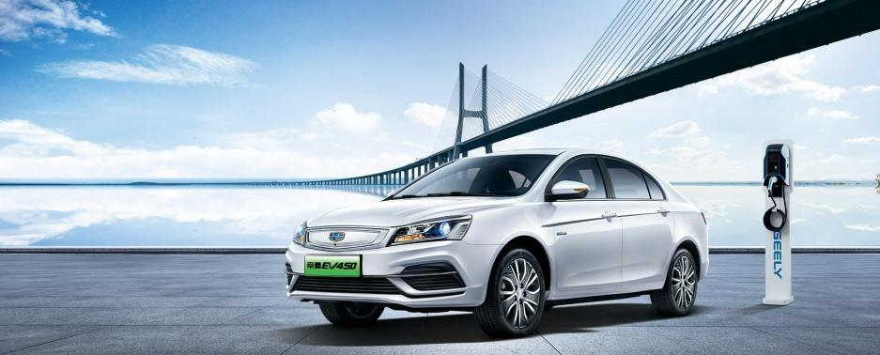
任务四
电动空调压缩机总成拆装

Slide 2
一、情境导入
二、任务布置
三、教学目标
四、知识链接
五、任务实施
目
录

Slide 3
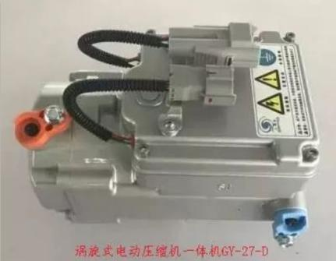
一、情境导入
一辆2018款吉利帝豪EV450电动汽车出现不制冷，电动压缩 机不工作的故障。车间主管接受维修任务后，经确诊为电动压缩机 损坏，需对电动压缩机进行更换，请你按标准操作流程完成电动压
缩机的更换。

Slide 4
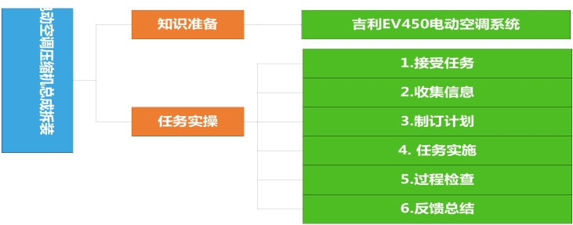
二、任务布置

Slide 5
三、教学目标
u 知识目标：
正确讲述吉利EV450电动空调系统的组成和工作原理；
正确讲述EV450电动压缩机总成的更换方法、步骤和注意事项。
u 能力目标：
能进行电动压缩机更换前的制冷剂回收；
能进行电动压缩机的拆卸与安装；
能进行电动压缩机更换后的制冷充注和检测。
u 素质目标
严格执行企业检修标准流程；
严格执行企业6S管理制度；
培养严谨求实的工匠精神、热爱劳动的好品质。

Slide 6
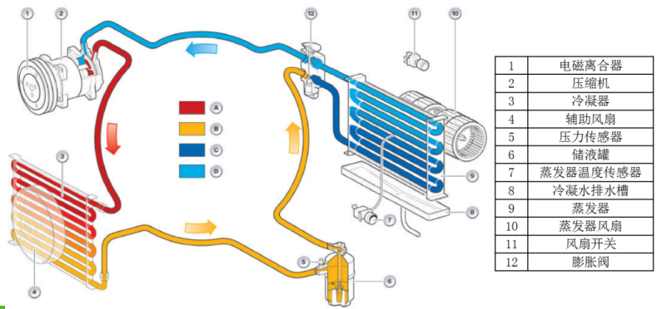
四、知识链接 4.1吉利EV450电动空调系统
以R134a为制冷剂的汽车空调制冷系统主要包括压缩机、电磁离合器、冷 凝器、散热风扇、储液干燥器、膨胀阀、蒸发器、鼓风机、制冷连接管路、高 低压检测连接接头、调节与控制装置等组成。
6

Slide 7
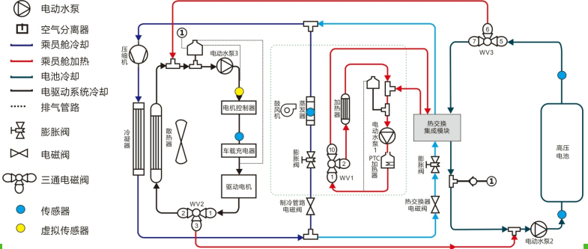
四、知识链接 4.1吉利EV450电动空调系统
1.吉利EV450电动空调系统组成
吉利EV450电动空调系统是整车热管理系统的重要的组成部分，除了负责 乘员舱的空气舒适调节后，还肩负着动力电池的冷却和加热、电驱动系统的冷 却任务，如图所示。
7

Slide 8
四、知识链接 4.1吉利EV450电动空调系统
1.吉利EV450电动空调系统组成
吉利EV450电动空调系统与传统车型类似，包括制冷系统、制热系统、通 风控制系统和控制系统四个部分。
1）制冷系统
制冷系统是采用电动涡旋式压缩机的R134a制冷系统，制冷系统 有两个蒸发回路，一个蒸发器置于空调主机总成内，用于乘员舱制冷， 一个蒸发器置于热交换器Chiller中，用于动力电池冷却。每个蒸发回 路都有一个H型膨胀阀，H型膨胀阀的前端分别安装有热换交流器电
磁阀和制冷管路电磁阀，根据乘员舱和动力电池冷却的需求控制电磁 阀打开或关闭蒸发回路。 R134制冷系统的内部循环中只能使用
MA68EV合成制冷剂润滑油。安装螺纹和O形密封圈处只能使用
MA68EV合成制冷剂润滑油,使用其它润滑油会造成压缩机或附件故 障。

Slide 9
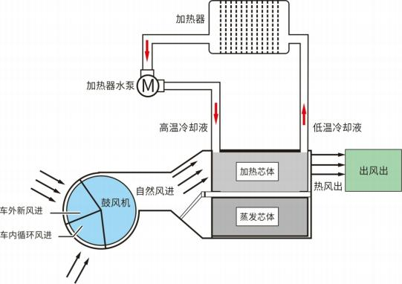
四、知识链接 4.1吉利EV450电动空调系统
1.吉利EV450电动空调系统组成
2）制热系统
制热系统包括鼓风机和 电加热器( PTC )、加热器水 泵、加热器芯体等组成。当 自动空调系统处于加热模式 时,加热器在高压电的作用下 对冷却液进行加热，高温冷 却液被加热器水泵抽入加热 器芯体。同时,冷暖温度控制 电机旋转转至采暖位置，气 流在鼓风机的作用下流过加 热器芯,产生热量传递。外部 空气在进入乘客舱前，与加 热后的空气混合,吹出舒适的 暖风。

Slide 10
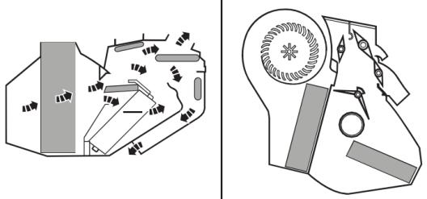
四、知识链接 4.1吉利EV450电动空调系统
1.吉利EV450电动空调系统组成 3）通风控制系统
如图所示，通风控制系统由风道和风向调节阀门、冷暖风调节阀门、内外循 环调节阀门等组成。通过调节电机控制阀门，将车外、车内空气引入空调制冷、 制热系统调节空气温度、湿度，并由相应的出风口将空气输送到乘客室。通风控 制系统在“AUTO”模式时会自动选择相应的送风模式状态, 使用“MODE”按 钮可更改车辆的送风模式。如果当前显示一个送风模式，则按“MODE”按钮可 选择下一送风模式。通风控制系统送风模式包括:
① 吹面-通过仪表板出风口送风。
② 双向-通过仪表板出风口、吹脚出风 口送风。
③ 吹脚-通过吹脚出风口送风。
④ 混和-通过吹脚、前风窗出风口送风。
⑤ 除霜-前风窗出风口送风。

Slide 11
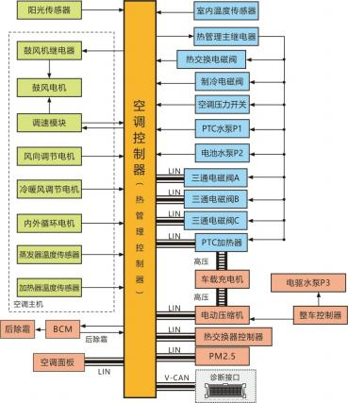
四、知识链接 4.1吉利EV450电动空调系统
1.吉利EV450电动空调系统组成
4）控制系统概述
吉利EV450自动空调系统控制系统为空
调控制面板+A/C空调控制器（热管理控制器） 的模式。
空调控制面板采集按键信息，将信息通 过LIN线发给自动A/C空调控制器，A/C空调 控制器采集室外温度传感器、阳光传感器、
空调三态压力开关、蒸发器温度传感器、加 热芯体温度传感器等信号，对鼓风机转速、
风向调节电机、冷暖风调节电机、内外循环 电机、电动压缩机、 PTC加热器、制冷电磁 阀、热交换电磁阀、 PTC加热水泵、动力电 池冷却水泵、三通电磁阀等进行控制。此外 A/C空调控制器还通过LIN总线与PM2.5模块 进行交互，完成乘员舱空气洁净控制。

Slide 12
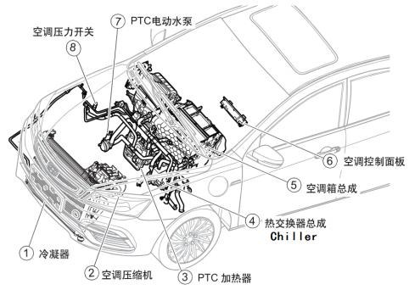
四、知识链接 4.1吉利EV450电动空调系统
2.吉利EV450电动空调系统主要部件及参数
吉利EV450自动空调系统主要部件包括压缩机、冷凝器与储液干燥器、温 度传感器、环境及阳光传感器、空调箱总成、空调控制面板、空调压力开关、 PTC加热器、 PTC加热水泵等，主要部件安装位置如图。

Slide 13
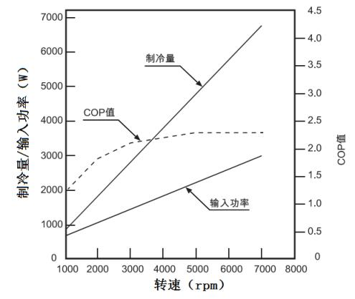
四、知识链接 4.1吉利EV450电动空调系统
2.吉利EV450电动空调系统主要部件及参数
1）压缩机
EV450电动涡旋式压缩机
的型号06717364（ EVH33Y1 ),高压工作电压200-450V ， 压缩机控制器工作电压9-16V ， 电机的转速范围800-9000rpm ,有制冷剂时绝缘阻值大于
20MΩ ,泄压阀压力为
3.8±0.3MPa。右图为电动压缩 机的的性能曲线，经济的压缩转 速范围为3000-7000rpm ，
COP值约为2.3。 (测试工况:高 压1.57MPa ，低压0.296MPa , 过热度10°C ,过冷度5°C )。

Slide 14
四、知识链接 4.1吉利EV450电动空调系统
2.吉利EV450电动空调系统主要部件及参数 2）冷凝器、储液干燥器
EV450采用铝制平行流式冷凝器，储液干燥器位于 冷凝器的右侧，与冷凝器焊接成一体。当空气干球温度 35±1℃、迎风速度4.5±0.1m/s、入口制冷剂蒸汽压力 1.47±0.01MPa、入口制冷剂蒸汽过热度25+0.5℃、出 口制冷剂液体过冷度5±0.5℃时，冷凝器的换热量可达 13.5KW。在储液干燥器内部结构设计可以保证中温高 压的气液混和制冷剂进入，出来的是中温高压的液态制 冷剂。储液干燥器内部有吸附制冷系统水分的干燥剂,干 燥剂不能重复使用。

Slide 15
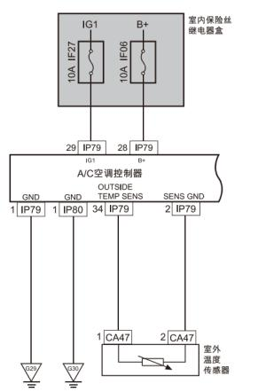
四、知识链接 4.1吉利EV450电动空调系统
2.吉利EV450电动空调系统主要部件及参数 3）温度传感器
EV450自动空调控制系统温度传感器 包括室外温度传感器、室内温度传感器、
蒸发器温度传感器、加热芯体温度传感器， 这些传感器都是负温度系统热敏电阻传感 器。A/C空调控制器根据温度传感器信号 通过内外循环电机，冷暖温度风向电机，
鼓风机调速模块等来控制空调温度。室外 温度传感器位于车辆前保险杠下面的前格 栅区域，A/C空调控制器使用这个传感器 来获知周围空气温度信息，并仪表上显示 外部温度。温度为25℃时，室外温度传感 器电阻为2.2±3% KΩ。温度传感器控制电 路如图所示。

Slide 16
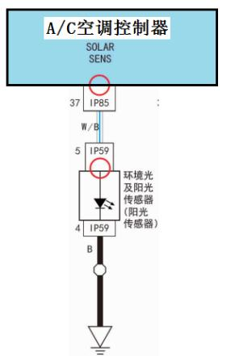
四、知识链接 4.1吉利EV450电动空调系统
2.吉利EV450电动空调系统主要部件及参数 4）环境光及阳光传感器
环境光及阳光传感器位于仪表板装 上部装饰衬垫左边。环境光及阳光传感 器属于光照能量传感器，该传感器可测 量阳光照射到车辆所产生的热量，为
A/C空调控制器提供更多的补偿参数。 A/C空调控制器根据车外光照强度的状 态和车内空调工况需求，实时自动调整 空调风量和冷/热风混合比例，让所有 乘员均能获得最舒适的感觉。

Slide 17
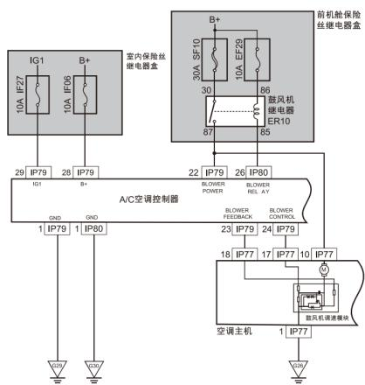
四、知识链接 4.1吉利EV450电动空调系统
2.吉利EV450电动空调系统主要部件及参数
5）空调箱（主机）总成
空调箱总成位于仪表板内，
由鼓风机电机、鼓风机调速模块、
空调滤清器、加热器芯、蒸发器、
膨胀阀、冷暖风调节风门总成、
风向控制风门总成、内外循环调
节风门总成和通风风道构成。
鼓风机总成由永磁型马达、轴流
式风扇组成，鼓风机转速取决于
鼓风机调速模块。鼓风机及各风
门调节电机电路如图所示。
鼓风机控制电路
17

Slide 18
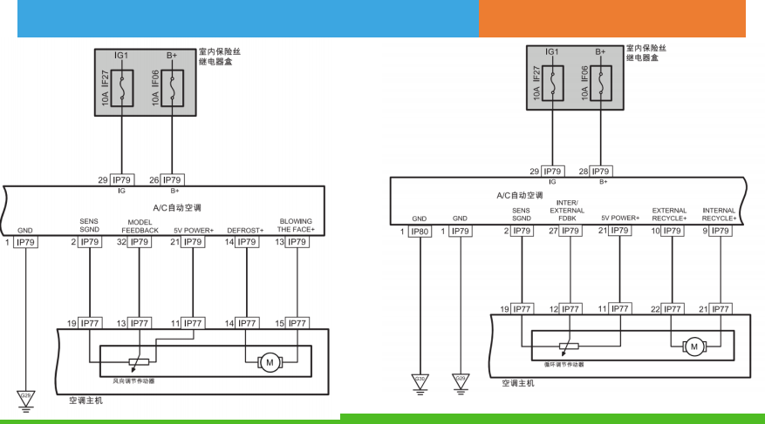
四、知识链接 4.1吉利EV450电动空调系统
2.吉利EV450电动空调系统主要部件及参数 5）空调箱（主机）总成
出风模式调节电机电路图 循环风门调节电机电路图
18

Slide 19
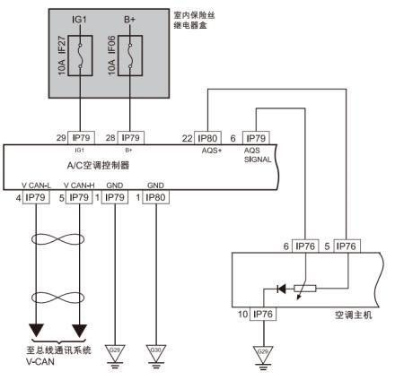
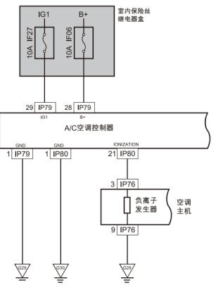
四、知识链接 4.1吉利EV450电动空调系统
2.吉利EV450电动空调系统主要部件及参数 5）空调箱（主机）总成
空气质量传感器电路图
负离子发生器电路图

Slide 20
四、知识链接 4.1吉利EV450电动空调系统
2.吉利EV450电动空调系统主要部件及参数 5）空调箱（主机）总成
加热器芯体是加热器系统的主要部件，负责将PTC加热器冷却液 的热量传输给流经的空气。
蒸发器位于空调主机的左侧，膨胀阀与蒸发器相连，安装于蒸发
器的一端，膨胀阀根据蒸发温度调节制冷剂流量。蒸发器在空气进入 乘客室之前对其进行冷却和除湿。蒸发器内制冷剂蒸发，吸收通过蒸 发器气流的热量。空气中的热量传给蒸发器芯的时候，空气中的水分 湿气会凝结在蒸发器芯的外表面上形成水流出。蒸发器上配备有蒸发 器温度传感器，对蒸发器上散热片的表面温度进行测量，A/C空调控
制器根据此温度控制制冷量，以防蒸发器表面出现结冰。若蒸发器温 度低于大约0℃ ,则压缩机就不会继续工作。若该温度增加至4℃以上， 压缩机便重新开始工作。

Slide 21
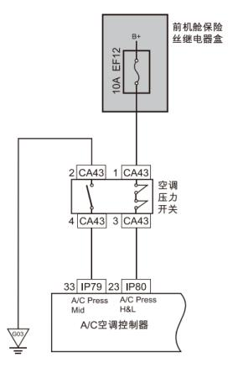
四、知识链接 4.1吉利EV450电动空调系统
2.吉利EV450电动空调系统主要部件及参数
6）压力开关
空调压力开关属于三态压力开关，根 据空调制冷循环制冷剂压力值，打开或关 断压力开关，传送空调系统压力信号，实 现空调系统的压力保护。制冷管路电磁阀 属于开关阀，根据需要在只有电池冷却时， 关闭进入乘员舱的制冷剂回路。当高压侧 压力0.196MPa≤P≤3.14MPa ，允许压缩 机启动，否则实施高压保护，压缩机停止 工作。当高压侧压力大于1.77MPa时，启 动冷凝风扇高速转动，当高压侧压力小于 1.37MPa时，冷凝风扇低速转动。

Slide 22
四、知识链接 4.1吉利EV450电动空调系统
2.吉利EV450电动空调系统主要部件及参数 7 ）PTC加热器
加热器由电阻膜和散热元件组成,在一定电压范围内，加热的功 率随电流变化而变化，电阻膜的电阻随温度变化的影响较小，因此 电加热器可输出稳定的功率,从而为制热系统提供稳定的热源。加热 器高压模块工作电压300-450V ，低压模块工作电压9-16V。

Slide 23
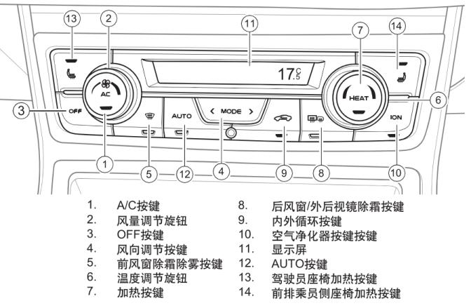
四、知识链接 4.1吉利EV450电动空调系统
3.控制策略
23

Slide 24
四、知识链接 4.1吉利EV450电动空调系统
3.控制策略
（ 1）温度设定
温度调节旋钮用来设定车内温度，并显示于显示屏。温度调节范围为16-32℃ ,每 步为0.5℃ ,当处于“AUTO”模式，温度调节为最高或最低时，控制器控制鼓风机以最 大风量状态运行。
（ 2）风量调节
风量调节旋钮用来手动设定鼓风机风速。风量共分为0-7档。当处于“AUTO”模 式，鼓风机速度将由系统自动控制，对风量调节旋钮的操作会使系统状态由自动模式转 为手动模式。AUTO标识消失。空调系统采用电压调节方式控制鼓风机转速的1—7档， 如下表所示。在自动状态下，鼓风机速度作为自动控制逻辑的一部分。鼓风机速度不限 于手动状态下的7级调节， 但是LCD显示只有7条，所以指示条数量显示的是最接近的 鼓风机速度。
鼓风机档位 | 鼓风机端电压（V ） | 鼓风机档位 | 鼓风机端电压（V ）
0 | 0 | 4 | 6.5
1 | 3.5 | 5 | 8.8
2 | 4.5 | 6 | 11.2
3 | 5.2 | 7 | 12.5

Slide 25
四、知识链接 4.1吉利EV450电动空调系统
3.控制策略
（ 3）出风模式调节
自动A/C空调控制器提供了手动和自动两种出风模式供选择。通过调节面/ 脚/挡风玻璃的风门可以控制出风模式。吹头和吹脚的温度分配的不同是为了给 脚部提供较温暖的空气，给头部提供较凉爽的空气，保证驾驶者始终处于舒适的 环境中驾驶。温度分配的范围将受到汽车空间大小的影响。自动A/C空调控制器 使用蒸发器温度传感器来确定混合气体的温度。
手动状态下，可通过风向调节按钮4选择吹面、双向(吹面和吹脚)、吹脚、 混合(吹脚和除霜)模式，除霜模式为单独按键。各出风模式下，LCD显示相应标 识。各出风模式对应的风向电机电压如表所示。
手动设定模式 | 风向电机电压 （ V ）
吹面 | 4.5
双向（吹面和吹脚） | 3.5
吹脚 | 2.5
混合（吹脚和除霜） 1.5
除霜 | 0.5
25

Slide 26
四、知识链接 4.1吉利EV450电动空调系统
3.控制策略
（ 4）内外循环控制
自动空调控制系统提供了2种内外循环控制模式，分别是手动内 循环，手动外循环，高配的自动空调系统还带有自动循环模式( AQS ) 。通过操作内外循环按键和AUTO按键来控制循环模式，A/C空调控制 器根据设定的温度值、当前车外环境温度、车内温度、蒸发器表面温 度、车速信号、水温信号、阳光强度， AQS信号等，输入给热管理控 制器计算内外循环风门位置。用户可以通过操作AUTO按键或者内/外 循环按键切换至AQS模式，使内外循环模式控制进入自动模式( AQS 模式)。自动模式中，当内循环模式保持45分钟时，自动强制切换为外 循环并保持30秒，30秒后回到内循环模式，与空气质量指令冲突时， 优先空气质量指令。

Slide 27
四、知识链接 4.1吉利EV450电动空调系统
3.控制策略
（ 5）除霜控制
用户通过操作前除霜按键进入最大除霜模式，进入最大除霜模式后，吹风模 式为吹窗模式。此时风机速度最大。
① 前挡风玻璃除霜功能
任意工作状态下(自动、手动、关机) ，按下除霜按钮，系统即在除霜状态下 工作。除霜状态解除后，系统即回到除霜前的状态(自动、手动、关机)。在除霜 状态下按动风速调节按钮会使风速相应提高或降低。工作状态保持除霜，压缩 机继续工作，出风模式保持吹玻璃。在除霜过程中，除风速调节、温度调节、
和后除霜按钮以外，对其他按钮的操作都会使系统离开除霜模式而回到除霜前 的模式。
② 后除霜功能
后除霜按钮用来启动后挡风玻璃除霜功能。在后挡风玻璃除霜期间，后除霜 按键指示灯点亮，关闭后除霜功能，则指示灯熄灭。用户可以再次按下后除霜 按键取消后除霜功能。

Slide 28
四、知识链接 4.1吉利EV450电动空调系统
3.控制策略
（ 6）自动与手动工作状态
空调系统有自动(AUTO)、手动(MANU)和停止(OFF)三种状态。用户在按 AUTO按键后，室内设定温度自动跳转至23℃ ,内外循环根据当前工作状态 进行调整(制冷工况进入内循环， 采暖工况进入外循环)且在调整温度时不退出 自动模式，用户可以通过操作MODE按键、 AC按钮、风量调节旋钮使压缩机 控制进入手动模式。

Slide 29
四、知识链接 4.1吉利EV450电动空调系统
3.控制策略
（ 7）压缩机控制策略
电动空调压缩的启动需同时满足保护控制策略和启动请求之一。
1 ）保护控制策略: 蒸发器温度：
环境温度：
空调高低压开关： 启动请求策略:
≥4℃ | 允许压缩机启动
≤0℃ | 禁止压缩机启动
≥-1℃ | 允许压缩机启动
≤-3℃ | 禁止压缩机启动
0.196MPa≤P≤3.14MPa | 允许压缩机启动
≤0.196MPa或≥3.14MPa | 禁止压缩机启动
① 启动请求1 ：AC按键打开，请求压缩机启动。
② 启动请求2 ：AUTO模式下，根据实际情况计算需开启制冷，请求压缩机启动。 启动请求3 ：BMS有电池冷却需求，且环境温度﹥16℃ ,请求压缩机启动。

Slide 30
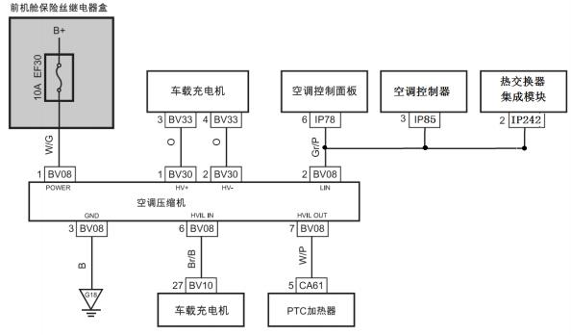
四、知识链接 4.1吉利EV450电动空调系统
4.吉利EV450电动压缩机不工作的故障检修
吉利EV450电动空调压缩机负责启动制冷系统，完成乘员舱和动力电池的 制冷需求，但压缩机也同时受到蒸发温度、环境温度和压力保护控制，两者同 时满足启动条件时压缩机才工作。

Slide 31
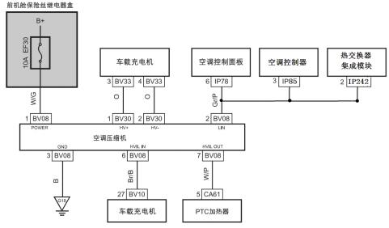
四、知识链接 4.1吉利EV450电动空调系统
4.吉利EV450电动压缩机不工作的故障检修
空调压缩机高压由车载充电机分线 盒通过BV33/3、 BV33/4分别连接
BV30/1、 BV30/2提供。空调压缩机控 制器的低压连接器为BV08 ，BV08/1通 过由前机舱保险继电器盒的EF30
（ 10A）保险供电；BV08/3端子搭铁； BV08/2为LIN总线通讯线，分别与空
调控制面板、A/C空调控制器和热交换 器集成模块通过LIN总线通讯。
BV08/6、 BV08/7端子为高压互锁输入 输出端子。电动空调压缩机不工作的可 能故障原因包括高压电故障、低压供电 故障、搭铁故障、 LIN总线通讯故障、
压缩机保护等。（注意自动空调设定的

Slide 32
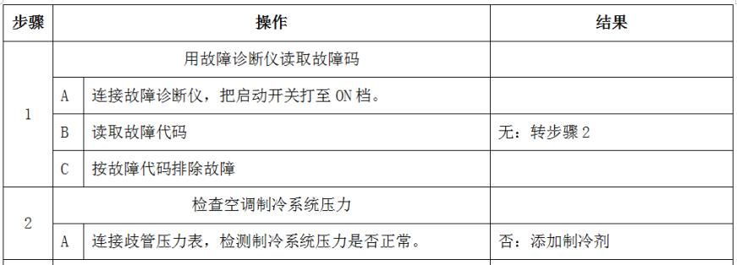
四、知识链接 4.1吉利EV450电动空调系统
4.吉利EV450电动压缩机不工作的故障检修

Slide 33
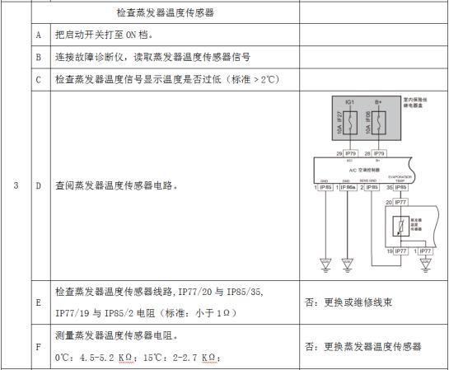
四、知识链接 4.1吉利EV450电动空调系统
4.吉利EV450电动压缩机不工作的故障检修
33

Slide 34
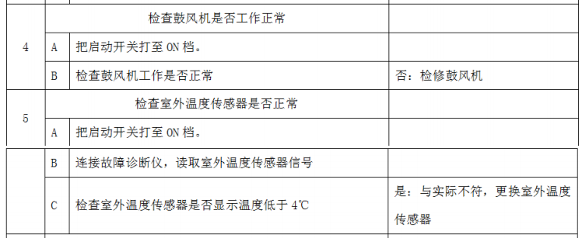
四、知识链接 4.1吉利EV450电动空调系统
4.吉利EV450电动压缩机不工作的故障检修

Slide 35
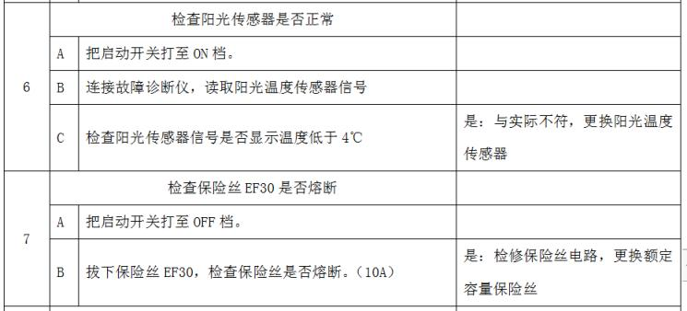
四、知识链接 4.1吉利EV450电动空调系统
4.吉利EV450电动压缩机不工作的故障检修

Slide 36
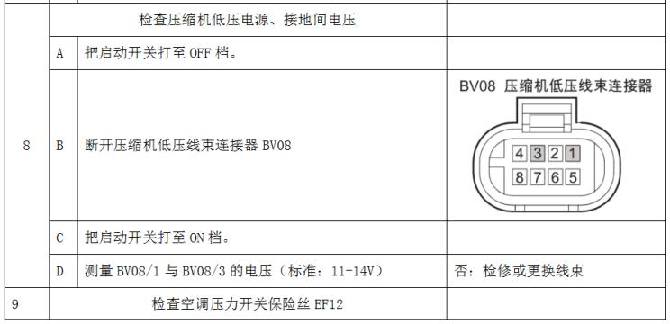
四、知识链接 4.1吉利EV450电动空调系统
4.吉利EV450电动压缩机不工作的故障检修

Slide 37
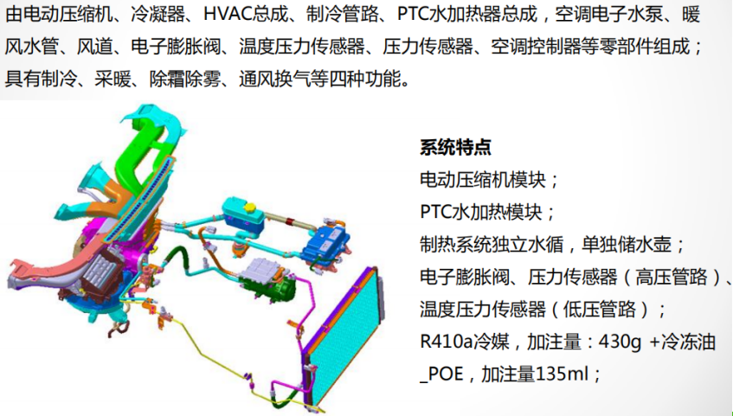
四、知识链接 4.2比亚迪E5电动空调系统
37

Slide 38
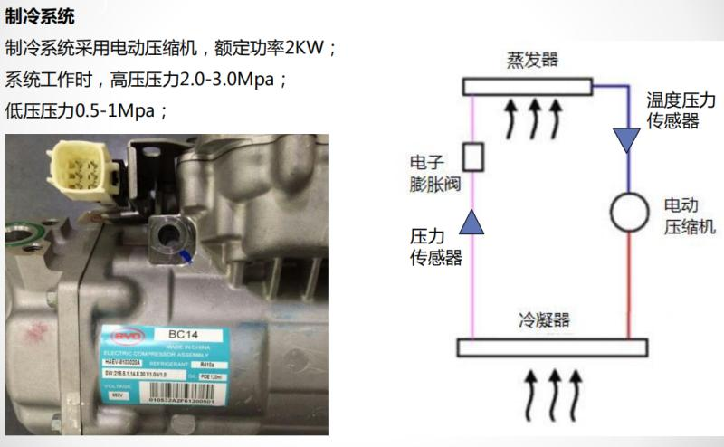
四、知识链接 4.2比亚迪E5电动空调系统

Slide 39
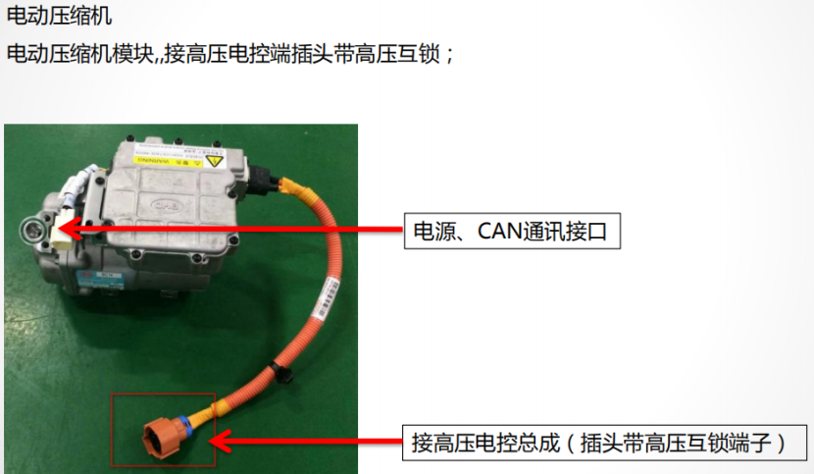
四、知识链接 4.2比亚迪E5电动空调系统
39

Slide 40
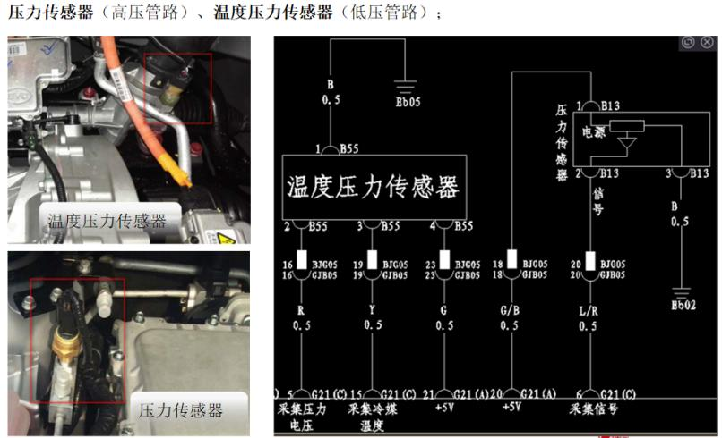
四、知识链接 4.2比亚迪E5电动空调系统

Slide 41
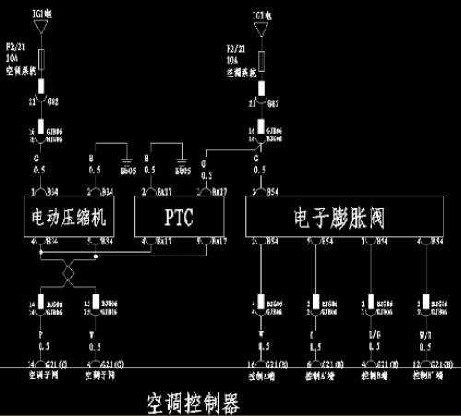
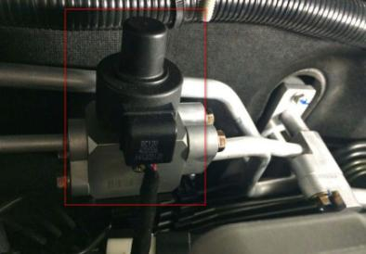
四、知识链接 4.2比亚迪E5电动空调系统
电子膨胀阀

Slide 42
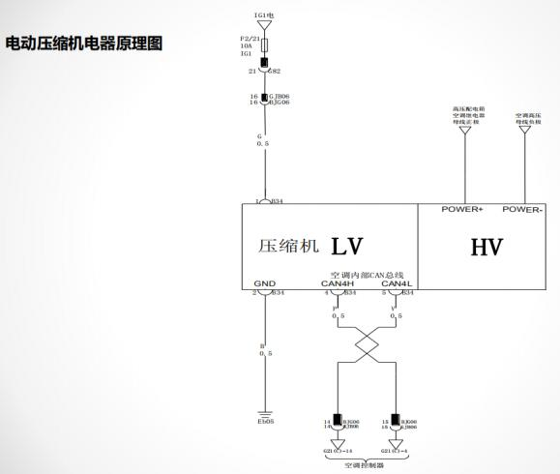
四、知识链接 4.2比亚迪E5电动空调系统

Slide 43
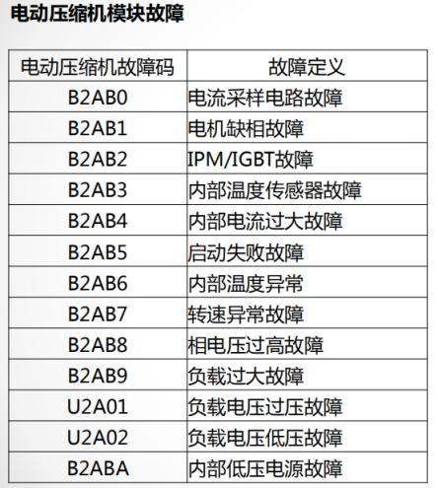
四、知识链接 4.2比亚迪E5电动空调系统

Slide 44
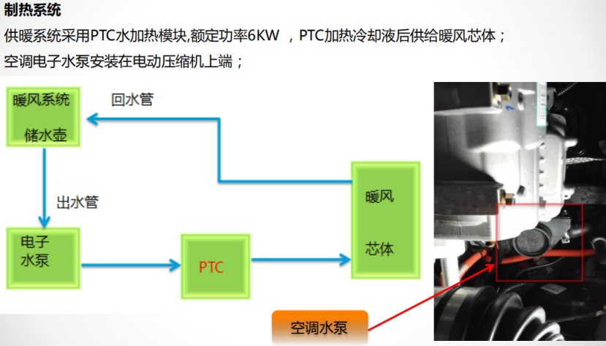
四、知识链接 4.2比亚迪E5电动空调系统
44

Slide 45
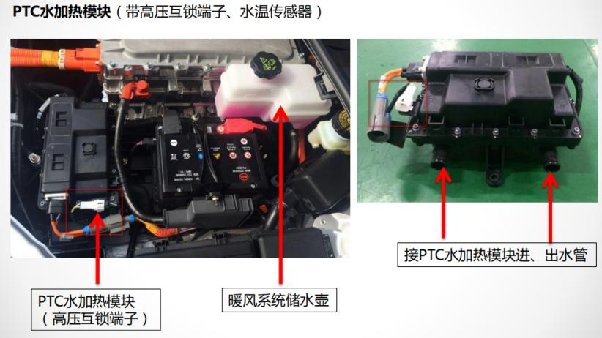
四、知识链接 4.2比亚迪E5电动空调系统

Slide 46
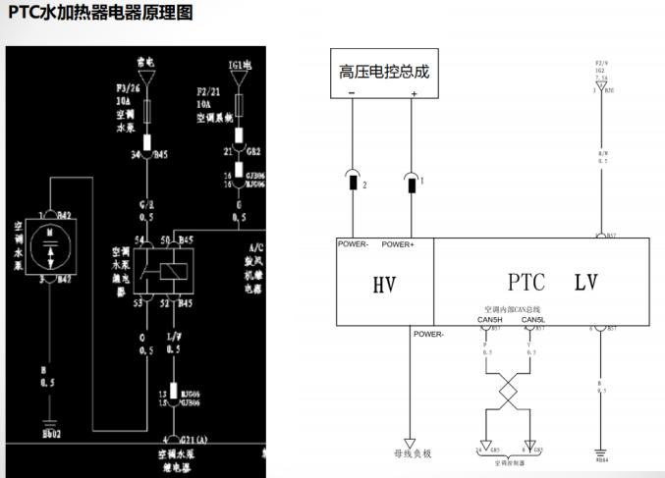
四、知识链接 4.2比亚迪E5电动空调系统

Slide 47
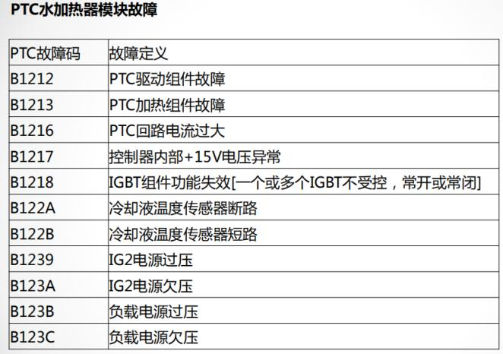
四、知识链接 4.2比亚迪E5电动空调系统
47

Slide 48
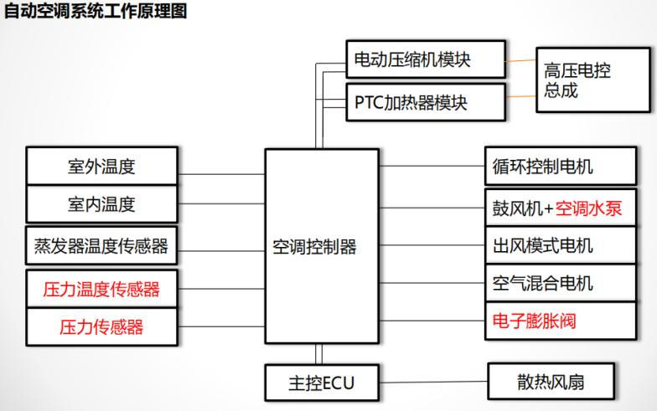
四、知识链接 4.2比亚迪E5电动空调系统

Slide 49
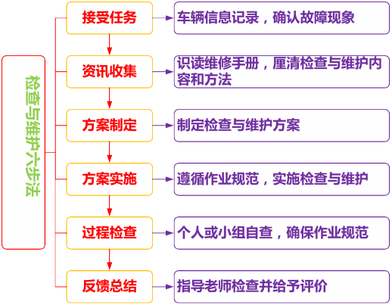
五、任务实施
电动空调压缩机总成拆装

Slide 50

谢 谢 聆 听 ！

